Slide 1
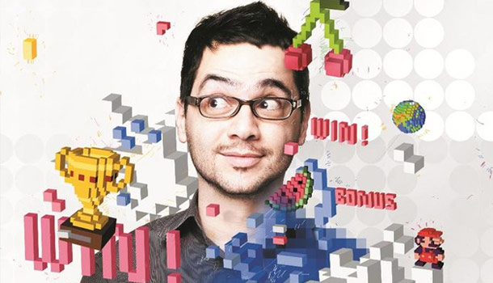
Giochi in Azienda?
Bit di informazioni, riflessioni e considerazioni tecnologiche di un non esperto sul tema della GAMIFICATION
STEFANO FAGO

Slide 2

WEB 2.0? MARKETING!
Il Marketing moderno ha subito un potente cambiamento con l'avvento del Web 2.0 ma ancora di più con l'affermarsi di tutto ciò che orbita intorno al mondo del Social Networking.

Slide 3
MARKETING 2.0!
Chi è attento a fare marketing su grandi numeri viene ad incontrare nuove e nuovissime tematiche.
Quanto oggi disponibile nella bolla del Social Networking è alla base di nuovi concetti quali:
Viral Marketing
Social Listening
Social CRM

Slide 4

Viral Marketing: virus sociali
Evoluzione del “Passaparola”
E' possibile grazie alla larga diffusione di comunità e
di social network che offrono la platea tipo e lo
strato comunicativo
Il principio del viral marketing si basa sull'originalità di un'idea: qualcosa che, a causa della sua natura o del suo contenuto, riesce a espandersi molto velocemente in una data popolazione: semplicità, appeal, ironia.
Spesso si tratta di fenomeni temporanei che hanno un picco in un periodo determinato, per poi veder calare la propria attrattiva

Slide 5
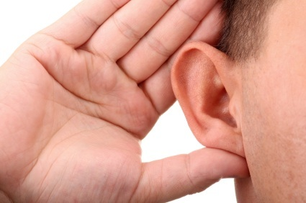
Social Listening: orecchie tese!
E' necessario concepire “lo stato d'animo” degli utenti
E' importante “ascoltare” le conversazioni quando si verificano
E' necessario capire l'andamento, in termini di viralità ed efficacia, delle campagne di marketing attivate
Le sorgenti di informazioni sono molte: blog, feed, social network, interazioni dirette con siti di advertising... Diventa quindi necessario una serie di strumenti per raccogliere ed analizzare dati a riguardo!
NOTA:
Un interessante caso di business nel Business??

Slide 6

Social CRM: i nuovi Utenti
Oggi ci sono nuovi soggetti che non sono più semplici Clienti ma ben più attenti
Social Customer
il Social Customer comunica con l’azienda e pretende di essere ascoltato
il Social Customer pretende un impegno maggiore e costante da parte delle aziende perché soddisfino i bisogni espressi
il Social Customer si mette in gioco per esprimere giudizi che influiscono direttamente ed indirettamente sulla reputazione e sull’immagine dell’azienda

Slide 7

Social CRM: cos'è?
Serve allora un Social CRM (traducendo liberamente)
<< Social CRM è una filosofia ed una strategia di business, supportato da una piattaforma tecnologica, regole di business, workflow, processi e caratteristiche sociali, volte a coinvolgere il cliente in una conversazione collaborativa al fine di fornire un valore reciprocamente vantaggioso in un ambiente di business affidabile e trasparente. E 'la risposta dell'azienda alla proprietà del cliente della conversazione >> [WIKIPEDIA]

Slide 8

...e poi?
A fronte di tutte queste innovazioni e nuovi modi di affrontare il mercato, ci può essere di più???
SI! POSSIAMO GAMIFICARE!!!

Slide 9

Gamification
Gamification è un neologismo utilizzato per la prima volta in pubblico da Jesse Schell, professore universitario e famoso game designer americano nel corso della Dice Conference 2010 tenutasi a Las Vegas.
...Per Gamification s'intende l’utilizzo di meccaniche e dinamiche dei giochi per risolvere problemi d'interazione, per coinvolgere, per fidelizzare l’utente all’interno di contesti esterni ai videogiochi...

Slide 10
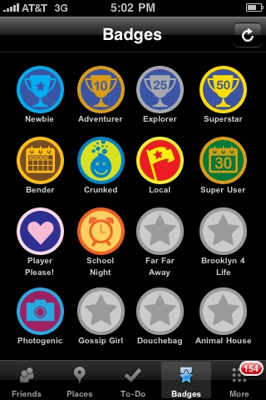
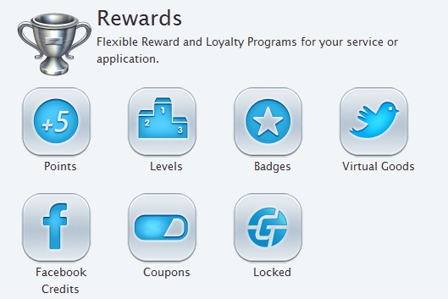
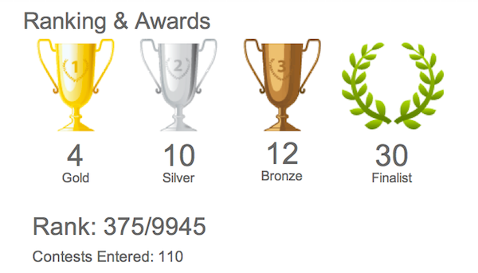
Gamification: dove?
L’implementazione può avvenire all’interno di siti web, community, punti vendita già esistenti o in fase di progettazione.
La gente ama condividere i propri successi, sentimenti, generosità o esprimere competizione con altri individui. Il fenomeno è facilitato dall’adozione di sistemi mobile oltre che dal social networking.

Slide 11
Gamification: dove?
Settori d'applicabilità sono:
Salute e benessere
E-Commerce
Educazione
E-learning
Addestramento (militare e lavorativo)
Social Learning

Slide 12

Gamification: come mai?
Coinvolgere, Fidelizzare, Attrarre soggetti e renderli partecipi: cosa usare se non “un gioco”? Con un semplice motto:
I giochi sono ostacoli non necessari che volontariamente affrontiamo!

Slide 13
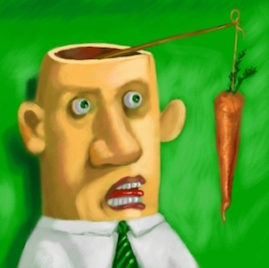
Gamification: in Azienda?
Adottare la Gamification vuol dire cercare di arrivare ad un ecosistema dove elemento fondamentale è la partecipazione, la proattività dei soggetti data dalla stimolo all'Innovazione unito a quello della Collaborazione.
In un motto:
Vuoi potenziare i tuoi impiegati?
Integra le dinamiche dei giochi sui tuoi Servizi,
Siti, Campagne, Comunità e Guida alla Partecipazione!

Slide 14
Enterprise Gamification: Ingredienti
Cosa serve per portare la Gamification in azienda?
Un Nuovo Modo di Pensare
Obiettivi di business
Sistemi Aziendali per la Collaborazione
Infrastruttura Aperte ed Innovative
Design Orientato ai Giochi
Misurazione di Metriche e KPI

Slide 15
Gamification: cosa non e'?
GAMIFICATION NON E' FARE VIDEOGIOCHI!
Gamificare ha come scopo unico quello di migliorare le metriche nell’utilizzo di quel dato servizio migliorando la partecipazione dell’utente/giocatore; se un prodotto ha difetti la Gamification non elimina quei difetti!
Il concetto di Metrica è importantissimo! Misurare, misurare, misurare!
Non si offre più qualcosa ad un “cliente” ma ad un “giocatore”:
I videogiochi sono un medium attivo
Nei giochi non c'è un Leader per sempre, la leadership è creata ed è aperta.

Slide 16

Gamification: La Adottiamo?
Adottare la Gamification non è per niente facile!
Il più grosso ostacolo è sicuramente il modo di pensare e la cultura aziendale.
Altro problema è l'alto livello di rischio di creare Casi d'Insuccesso o di non vedere fruttare i propri investimenti nonostante ci si rivolga ad esperti...
MA ALLORA?!?!?!

Slide 17
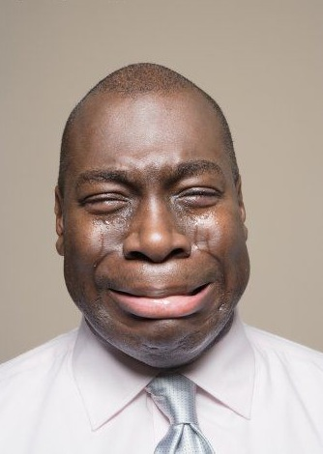

...allora mi fermo?
NO!... PROVIAMO A PENSARCI SU!...

Slide 18
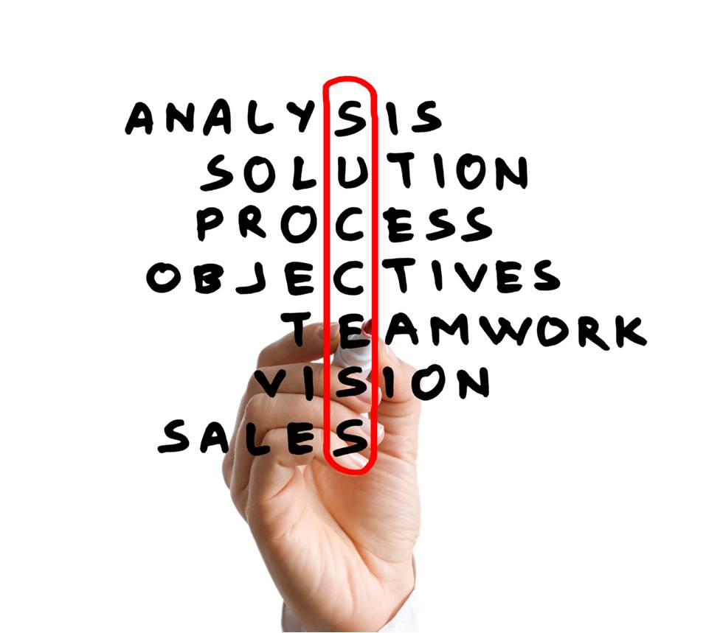

Cosa fare? Giungere alla Gamification
Dobbiamo considerare due aspetti e quindi aggredire la Gamification da due punti differenti:
Funzionale e di Obiettivi
Tecnologico

Slide 19
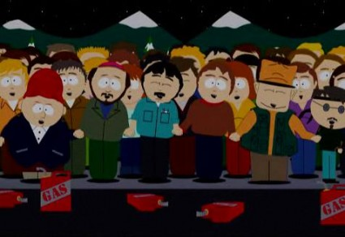
Prepararsi al Social
Un'azienda, non di settore, non ha cura degli aspetti social del mercato, cosa fare? E' necessario porre attenzione sui Comportamenti, sulle Esigenze, sulla Partecipazione: non siamo tutti uguali!
Conoscete i vostri Clienti???
Non semplice statistiche di mercato ma vera profilazione delle azioni e delle tipologie di Cliente.

Slide 20

Prepararsi al Social
Quali sono i vincoli di chi ha rapporti col pubblico?
Quanto viene recepito dai soggetti a contatto col pubblico?
Un politica di Corporate Advertising può essere facilmente corrosa dalle “chiacchiere” degli Utenti Reali!

Slide 21
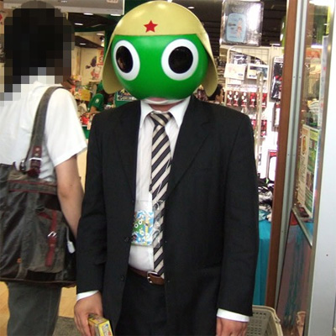
Prepararsi al Social
Sapete ascoltare i vostri dipendenti?
Dove vanno le loro idee?
Il Dipendente è un Cliente!
Lo avete dimenticato?

Slide 22
La politica dei piccoli passi
Il Social non è tecnologia aliena è facilmente attuabile utilizzando i dati strutturati e destrutturati che sono sparsi ovunque tra le informazioni aziendali.
Le informazioni ci sono già: USIAMOLE!

Slide 23
La politica dei piccoli passi
Una via all'ascolto è avere cura dei particolari, offrire comunicazione controllata in più punti dei propri accessi al pubblico
Ascoltare i Clienti permette di anticipare il mercato e dare una sensazione di vitalità dell'azienda

Slide 24
La politica dei piccoli passi
Separare il Marketing dal controllo dell'efficacia del Marketing: il primo vuole creatività e appeal con il Cliente, il secondo vuole risultati e numeri!
Il Marketing riguarda anche i Dipendenti!

Slide 25
La politica dei piccoli passi
Non cercare la Magic Black Box: è l'Azienda che conosce il suo Business non gli Attori esterni!
Conoscersi è il fondamento per Evolvere!

Slide 26
...e la Tecnologia? Qualche Ingrediente
BIG DATA
Sicuramente un trend importante ed una serie di tecnologie innovative ma ancora più importante è la
CULTURA DEL DATO!
E' necessario Misurare e Capire cosa si è Misurato! Diventa importate avere gli strumenti per poter analizzare e manipolare i Dati.

Slide 27
...e la Tecnologia? Qualche Ingrediente
NOSQL
Adottare una nuova tecnologia “fuori dagli schemi” può essere un danno se non voluta veramente. E' necessario supportare molti dati, di natura volatile, ridondati e “fluidi”...C'è bisogno di NOSQL ma anche di capirlo ed inserirlo nei punti giusti!
Elemento di successo è la giusta convivenza tra NOSQL e Database Relazionali.

Slide 28
...e la Tecnologia? Qualche Ingrediente
Refactoring dei Siti Istituzionali
Introduzione di Microformats e Microdata per arricchire e rendere più utili al pubblico le pagine critiche!
Predisporsi a navigazioni che portino al facile inserimento di Zone Promozionali o d'Assistenza Gamificate
Rendere ciò che è difficile in facile, ciò che è banale in divertente, ciò che sembra sterile in utile: questo non richiede necessariamente l'impiego di tecnologie nuove ma di un uso completo degli asset aziendali ed una visione intelligente dei dati in ingresso e uscita

Slide 29
...e la Tecnologia? Qualche Ingrediente
Chat e il Virtual Assistant?
E' più corretto parlare di Messaggistica!
Non solo mail: chat controllate e guidate, Microblogging per i consigli rapidi, Forum per le discussioni articolate, Feed per le novità e promozioni
La Messaggistica, nelle sue diverse forme, diventa un punto di ascolto ed i dati correlati un importante Punto di Raccolta

Slide 30

...Ora sono pronto! E poi...
Una volta che i meccanismi e le tecnologie che rendono pronta l'azienda ad essere Social-Enabled è possibile passare all'adozione di una Piattaforma per la Gamification...

Slide 31
...Ora sono pronto! E poi...
Le sfide nell'adozione di una piattaforma di Gamification variano al variare degli obiettivi che si vogliono raggiungere e quindi ci vuole
Chiarezza negli Obiettivi
Questi devono essere studiati insieme ai responsabili della piattaforma che hanno in mente i meccanismi di gioco più idonei
E' necessario capire quali dati è possibile esporre: spesso non si vuole portare dati sensibili in ambienti non conosciuti e quindi vanno esposti
I dati opportuni per Gamificare, un Ponte tra Utente e Mondo Aziendale
Questi derivano dall'opera di preparazione verso il social e dallo studio da compiere con i fornitori della piattaforma.

Slide 32

...Ora sono pronto! E poi...
Va bene...
Qualche riflessione l'avete avuta...
Qualche dritta è stata discussa...
E ora...
NON PERDETE TEMPO A GIOCARE! AL LAVORO!!!

Slide 33

  GRAZIE A TUTTI!

